Slide 1
TALLER 7
DIBUJO DISTINTOS PAISAJES UTILIZANDO TECNICAS DEL COLOR
5° BÁSICO
08-07-2024

Slide 2
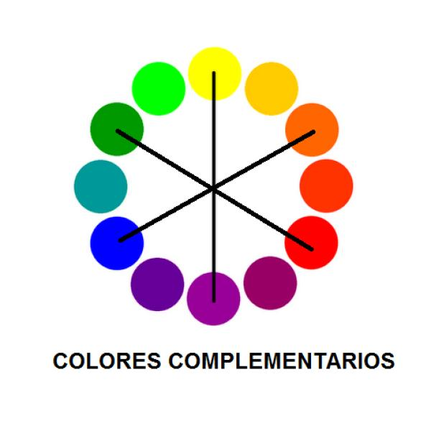
En nuestro entorno existen diversidad de paisajes.
Realiza 2 tipos de paisajes distintos uno del otro. Debes ocupar la mitad de tu hoja para un paisaje y la otra mitad para el otro paisaje.
Colorea utilizando principalmente una pareja de colores complementarios en uno de los paisajes y otra pareja de colores complementarios en el otro paisaje.

